Slide 1
想一想：
你有什么办法将乒乓球从瓶中取出吗？
乒乓球为什么会浮在水面上？

Slide 2
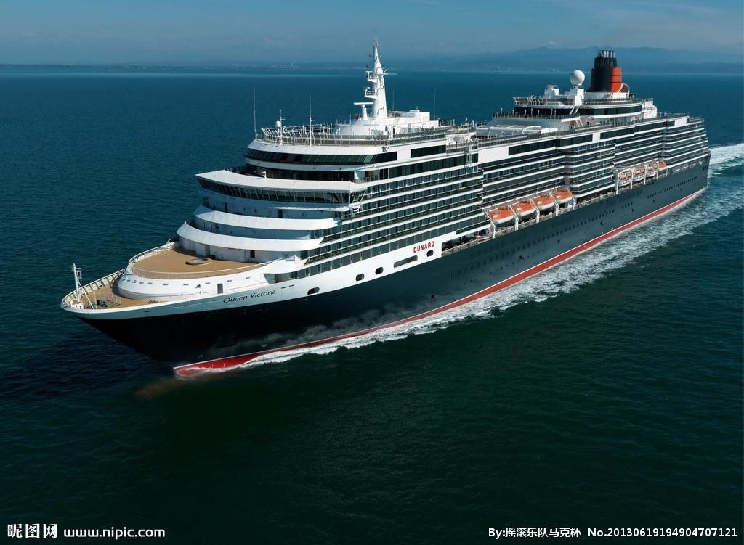
9.1 认识浮力

Slide 3
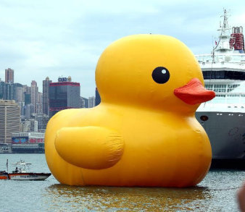
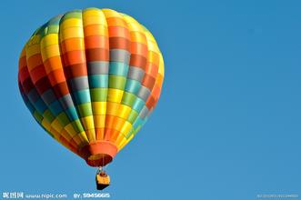
问1：下列现象说明了什么？
液体对浸在其中的物体有浮力
气体对浸在其中的物体有浮力
问2：漂浮的物体会受到浮力，下沉的物体呢？

Slide 4
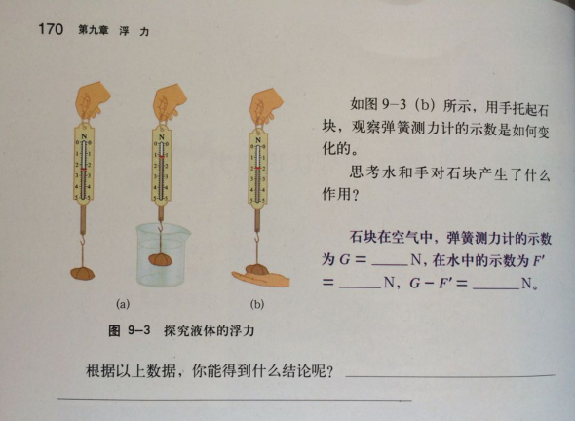
实验一、将重物竖直悬挂于测力计下端
类比
a
b
c
问：对比图a、b，你能得出什么结论？
问：对比图a、b和图a、c，你能得出什么结论？

Slide 5
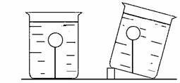
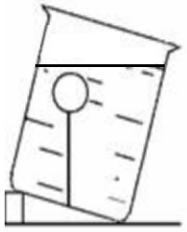
一、浮力
1、定义：液体和气体对浸在其中的物体
竖直向上的托力
2、施力物体：液体或气体
注：浸在：包含部分浸入和全部浸入（浸没）
3、方向：竖直向上

Slide 6
1.画出下列情况中小球所受浮力示意图
F_{浮}
F_{浮}

Slide 7
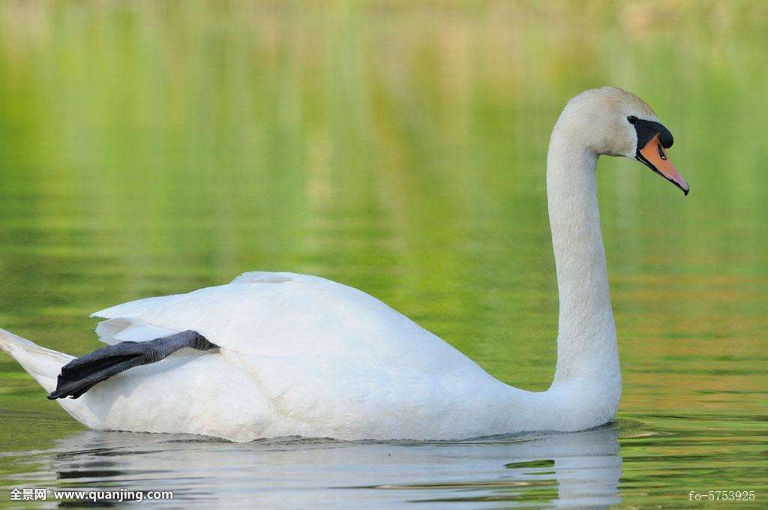
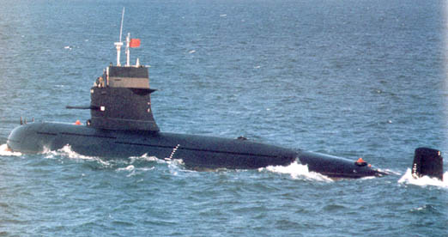
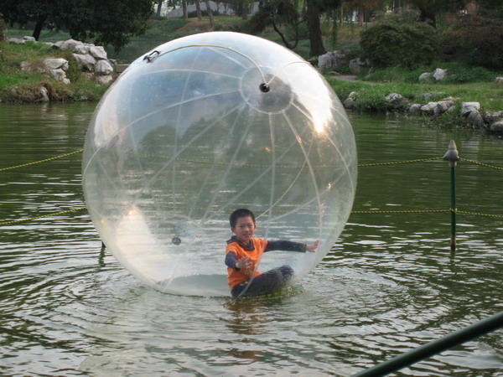
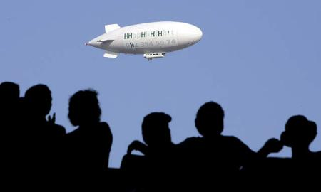
再次感受浮力：
你能举出生活中你见过或是体验过浮力现象吗？

Slide 8
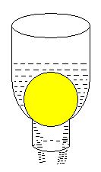
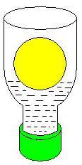
思考：乒乓球在水中一定会浮起来吗？

Slide 9
二、浮力产生原因
正方体边长为L，上表面深度为h
（1）物体上、下表面所受水的压力分别为多少？
（2）物体左、右两边面所受合力为多少？
（3）物体前、后两表面所受合力为多少？
（4）整个物体所受合力是多少？
物体上表面：
F_{向下}
h
物体下表面：
L
上下表面合力：
F_{向上}

Slide 10
二、浮力产生原因
1.浮力是由于液体对物体 __产生的。
2.表达式：F_{浮}=F_{向上}-F_{向下}
向上和向下的压力差
F_{向下}
h
L
F_{向上}

Slide 11
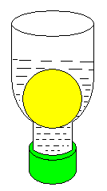
如图，乒乓球在水中为什么不受浮力？
F_{向下}
F_{向下}
F_{向上}
F_{向上}
注：当物体下表面无水或与容器底部密合时，物体不受浮力

Slide 12
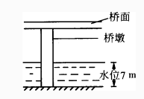
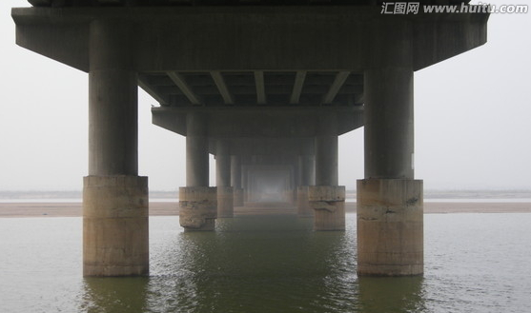
圆柱型的桥墩深入水底，是否受到浮力呢？
由于桥墩在水底很深的泥里，不受水向上压力，所以桥墩不受浮力。
所以并不是只要物体浸在液体中就一定有浮力

Slide 13
如图所示：AB为可以自由移动的物体，CD为容器里自身凸起的一部分，现往容器里加一些水。则下面说法错误的是（ ）
C
A. A物体一定受到浮力的作用
B. B物体一定受到浮力的作用
C. C物体一定受到浮力的作用
D. D物体一定受到浮力的作用
B
A
D
C

Slide 14
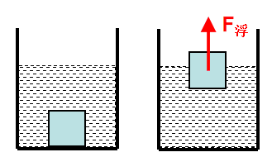
二、浮力产生原因
1.浮力是由于液体对物体 __产生的。
2.表达式：F_{浮}=F_{向上}-F_{向下}
向上和向下的压力差
说明：
（1）与底部紧密接触的物体，F_{浮}=0
（2）漂浮的物体，F_{浮}=F_{向上}

Slide 15
画出物体在水中所受到的力
F_{浮}
G
G
F_{浮}
F_{支}
G

Slide 16

_{分析物体在水中的受力情况}
F_{拉}=F_{示}
F_{浮}=G-F_{示}
F_{浮}
•
F_{拉}
•
浮力
G

Slide 17
三.浮力的测量（称重法）

Slide 18
2、弹簧测力计下吊着重为15N的金属块，当金属块浸没在水中时，弹簧测力计示数为10N，则水对金属块的浮力为 N 。
变式1：若上题中，物体在水中受到的浮力为8N，则弹簧测力计的示数为_____N.
变式2：重20N的物体浸没在水中用弹簧测力计称量时减小了8N，则该物体受到的浮力大小为（ ）
A.20N B.8N C.28N D.12N

Slide 19
课堂小结：
一、浮力
1、定义：液体和气体对浸在其中的物体有竖直向上的托力
2、施力物体：液体或气体
3、方向：竖直向上
4、称重法测浮力大小：F_{浮}=G-F_{示}
二、浮力产生的原因
液体对物体向上和向下的压力差：
F_{浮}=F_{向上}-F_{向下}

Slide 20
1.下列说法正确的是（ ）
A.只有漂浮在液面的物体才受浮力的作用
B.只有固体才受浮力的作用
C.在液体中下沉的物体也受浮力的作用
D.物体在液体中只受浮力的作用
C

Slide 21
2.一个长方体物块浸没在水中，已知物体受到的浮力500N,上表面受到的压力为50N，下表面受到的压力为_______N

Slide 22
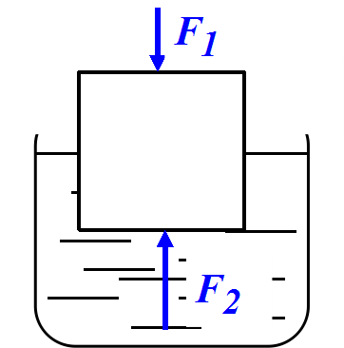
变式1：一正方体木块，边长为10cm，一半的体积浸没在水中，求木块所受浮力大小。

Slide 23
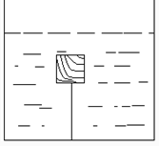
变式2：某木块在水中的状态如图所示，已知木块重10N，绳子拉力是4N，求此时木块受到水的浮力。
平衡法求浮力

Slide 24
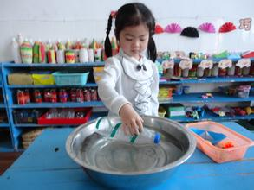
问：将拧紧瓶盖的空矿泉水瓶逐渐向水中按压，有什么感觉？

